Slide 1
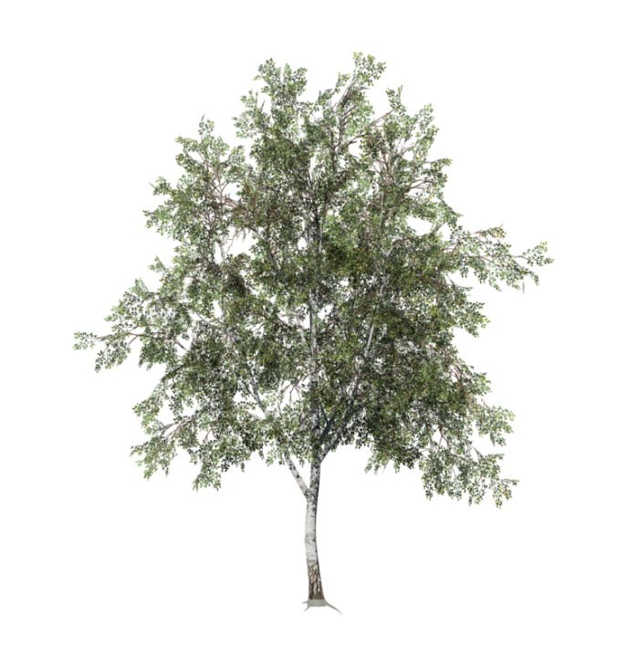
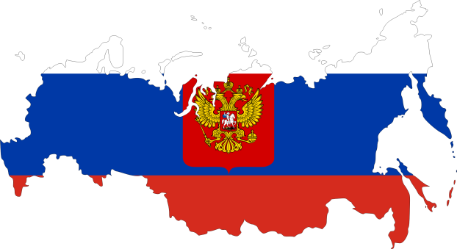
Муниципальное автономное дошкольное образовательное учреждение
детский сад № 3 «Светлячок»
Проект
познавательно-творческий
МОЯ СТРАНА
МОЯ МАЛАЯ РОДИНА!
Составитель: Е.В.Лексина - воспитатель l кв.категория
г. Кировград
2021год

Slide 2
Вид проекта :
Познавательно-творческий, краткосрочный.
Актуальность проекта:
Каждый человек имеет свою малую Родину. Чаще всего любимым городом, поселком является то место, где человек родился и вырос. Для формирования у детей основ гражданской культуры, социально - нравственного развития личности, необходимо получение детьми знаний о своей Родине ,об их родном городе . Не имея достаточного количества знаний, трудно сформировать у ребёнка уважительное отношение к Родине. Родному городу

Slide 3
Цель: формирование и систематизация представлений о своей родине, о ее культуре и истории, традициях, символах.
Задачи:
Расширять представления о России, о своей малой Родине.
Знакомить детей с русской культурой, языком, традициями.
Формировать бережное отношение к природе. Вызвать чувство восхищения и восторга красотой своей Родины.
Формировать у родителей активной жизненной позиции по вопросам патриотического воспитания.
Прививать чувство гордости, глубокого уважения и почитания символов Российской Федерации – герба, гимна, флага, а также символов родного города.
Воспитывать у дошкольников любовь и уважение к своей семье, городу, стране в которой он живет, гордость за принадлежность к гражданам России.

Slide 4
Ожидаемый результат
сформировано представление о родной стране, о своей малой Родине ,желание быть патриотом своей Родины;
Воспитание интереса к результату и чувства удовлетворения от деятельности.
Сформирован устойчивый интерес к изучению данной темы. повышение интереса дошкольников к своему городу, своей стране;
У детей сформировано стремление к исследованию объектов природы, они научились делать выводы, устанавливать причинно-следственные связи.
Родители активно включаются в практическую, и игровую деятельность с детьми.
У детей развита познавательная активность, творческие способности, коммуникативные навыки.

Slide 5
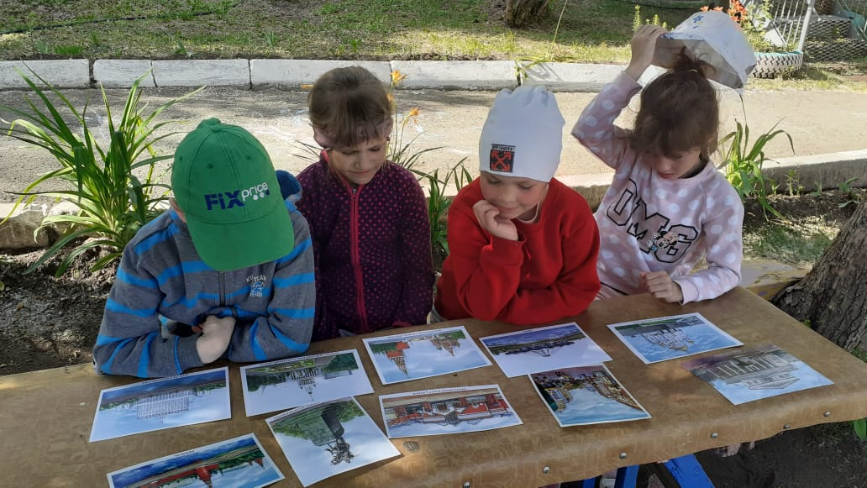
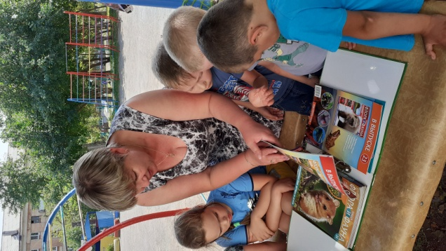
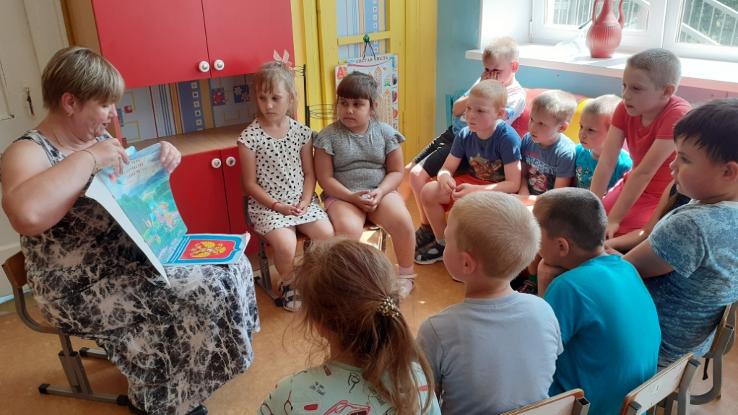
Речевое развитие
Социально-коммуникативная деятельность
«Россия-родина моя!»
Рассматривание энциклопедий, иллюстраций, сюжетных картинок, фотографий о нашей России, о своей малой Родине!

Slide 6
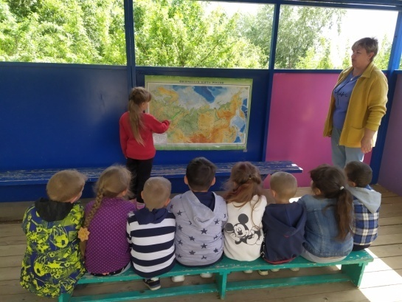
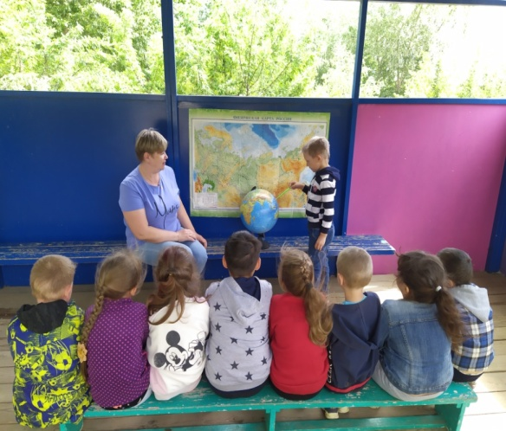
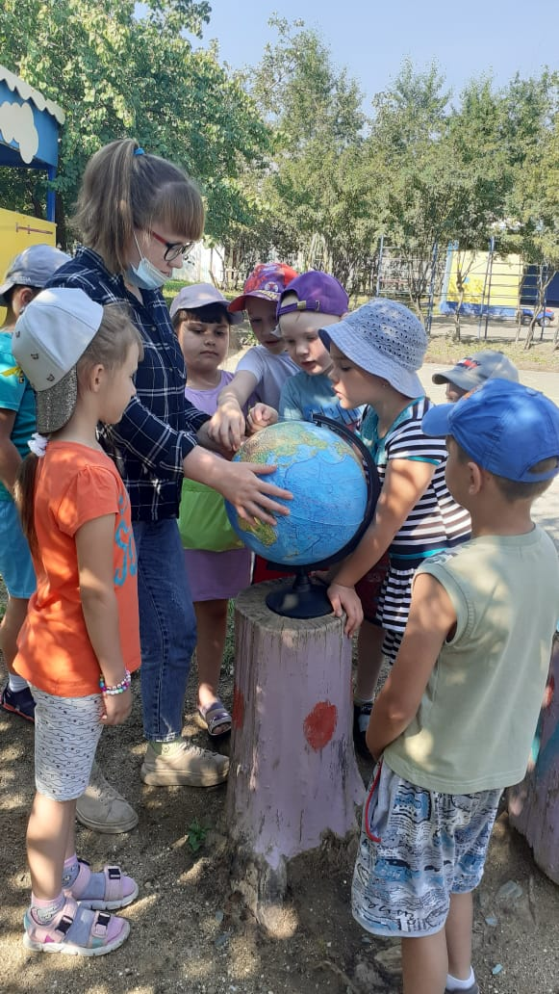
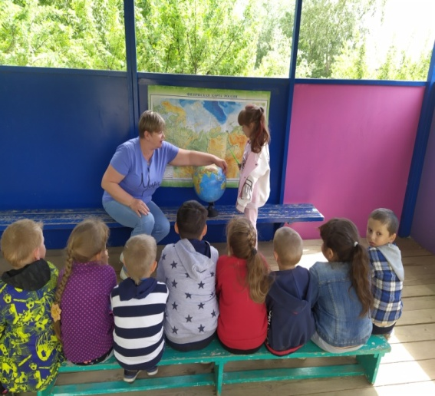
Речевое развитие
Социально-коммуникативная деятельность
«Мир в котором мы живем!»
Рассматривание карты России нахождении на ней знакомых городов, столицу Урала, городов нашей области;
Рассматривание глобуса, нахождение на нем гранииы России.

Slide 7
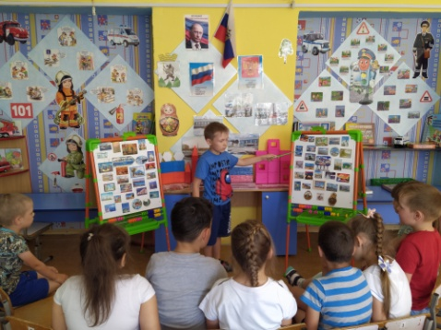
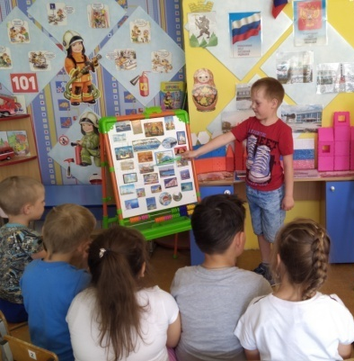
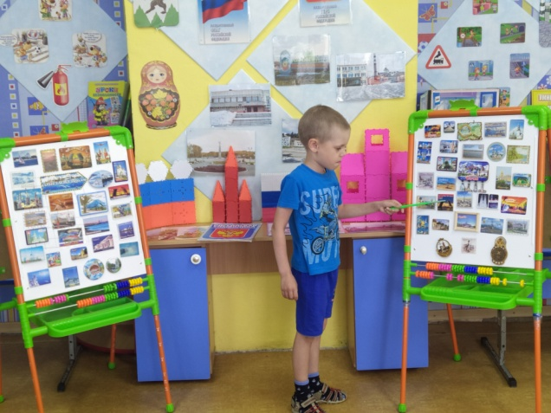
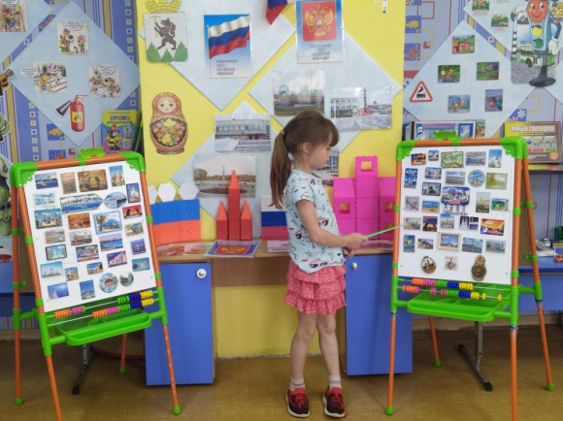
Познавательное развитие
Выставка магнитов «Города России»
Выставка «Города России», была создана из магнитиков принесенными детьми из дома. Дети по магнитикам рассказывали о тех городах, в которых побывали вместе с родителями, делились своими впечатлениями.

Slide 8
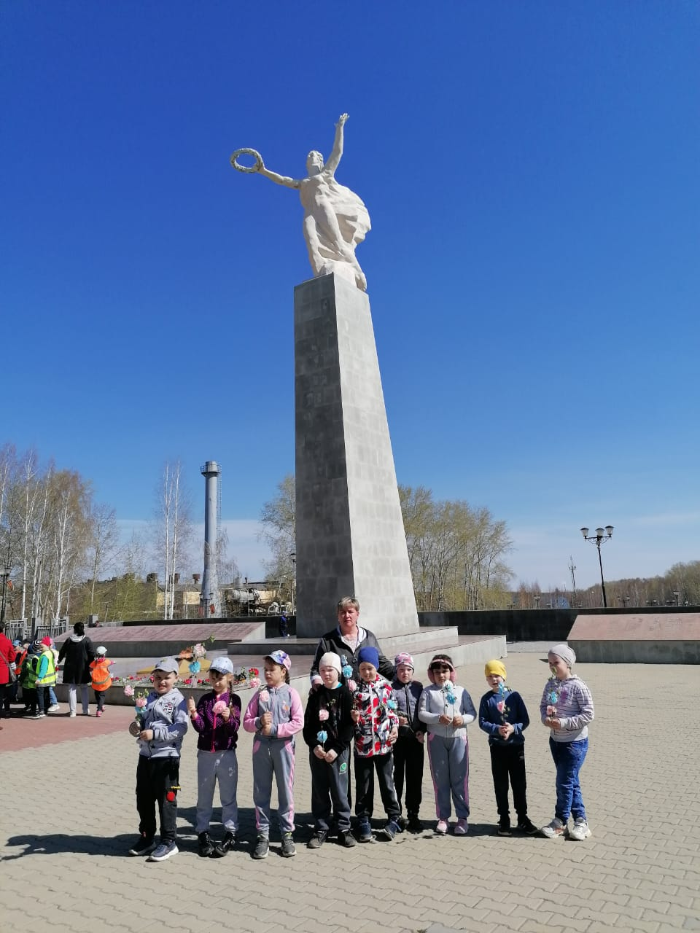
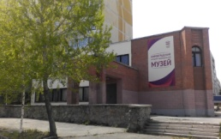
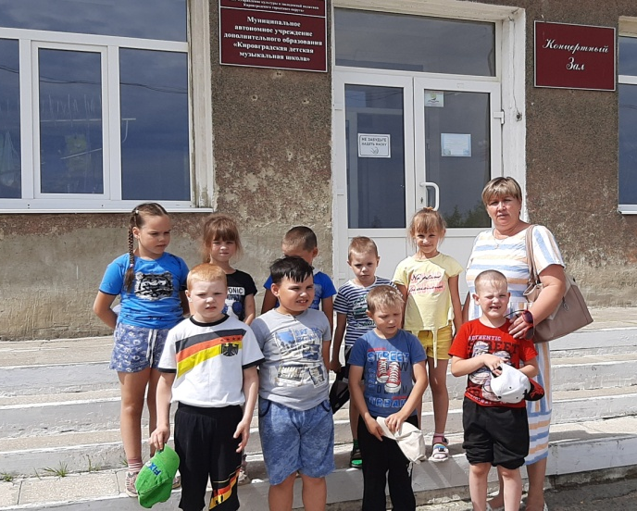
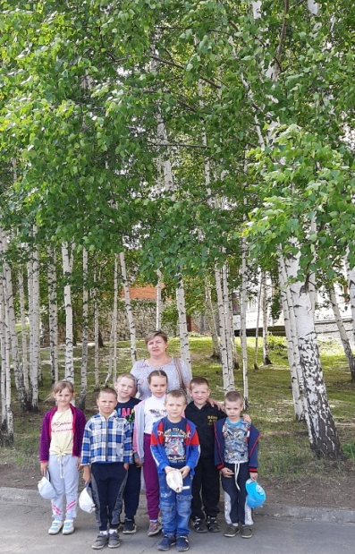
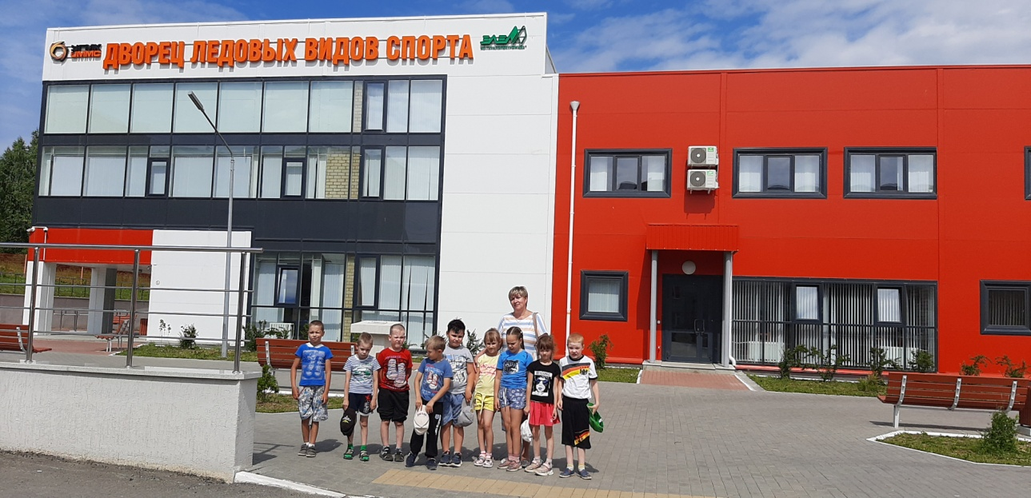
Познавательное развитие
Целевая прогула «Достопримечательности города, в котором мы живем!»

Slide 9
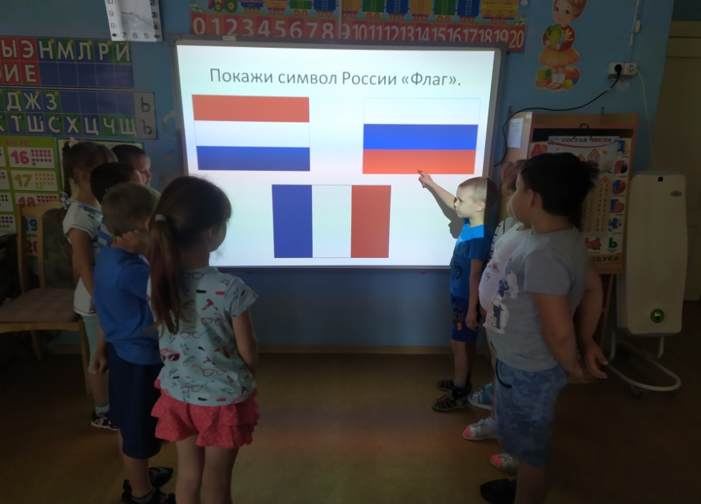
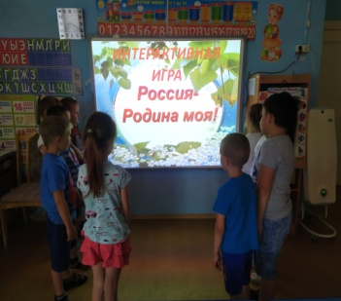
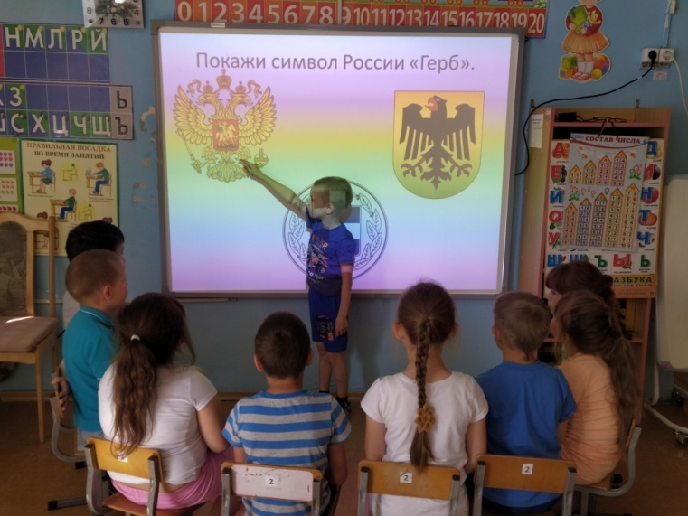
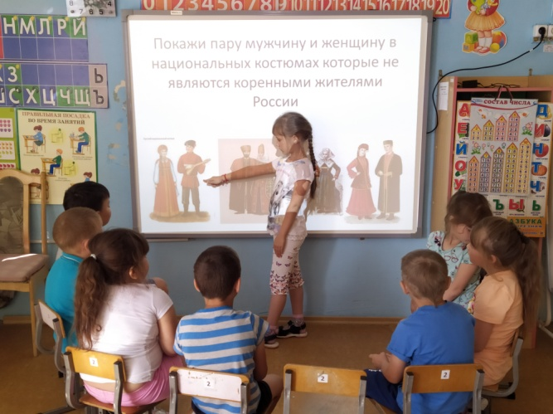
Познавательное развитие
Интерактивные игры по теме проекта
Интерактивные игры по теме проекта:
«Российская символика?»;
«Природа нашей Родины»;
«Какие народы живут в нашей стране?»;
«Природа нашей страны»;
«Неофициальные символы России».

Slide 10
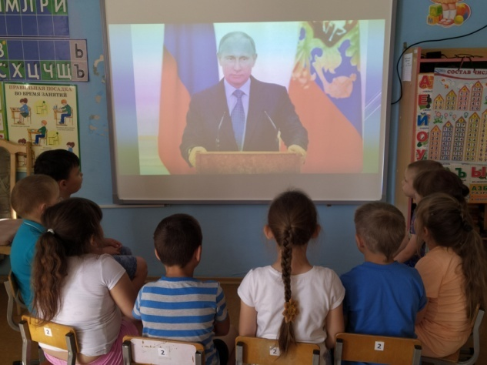
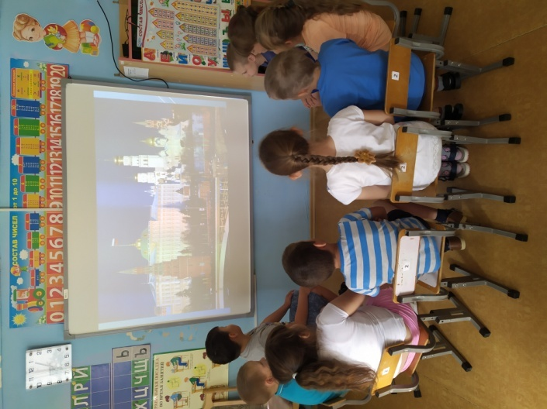
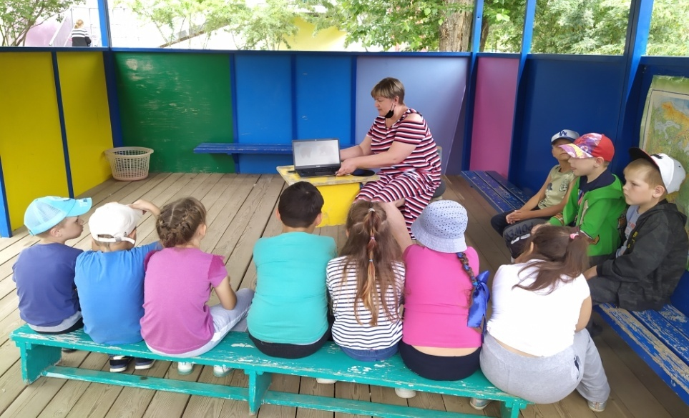
Познавательное развитие
«Просмотр тематических презентаций, видеороликов
по теме проекта «МОЯ СТРАНА, МОЯ МАЛАЯ РОДИНА!»
Просмотр презентаций:
«Наша Родина Россия»,
«Москва – столица России»;
«Моя малая Родина»;
«Все о Кировграде»;
«Висимский биосферный заповедник

Slide 11
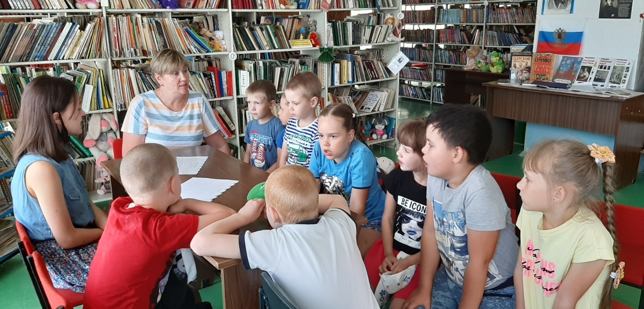
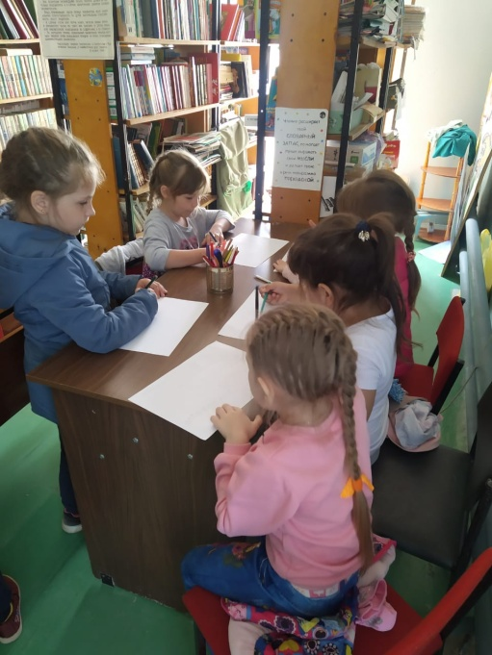
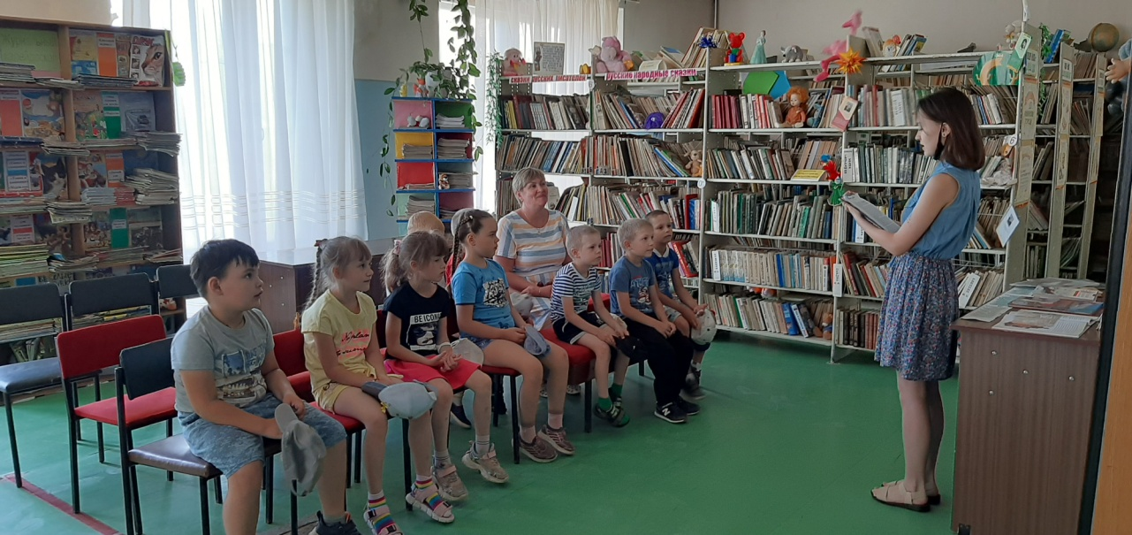
Познавательное развитие
«Экскурсия в Кировградскую центральную библиотеку
«Мой любимый город Кировград »
О сколько в этом доме книг! Внимательно всмотрись – Здесь тысячи друзей твоих На полках улеглись. Они поговорят с тобой И ты, мой юный друг, Весь путь истории земной Как бы увидишь вдруг...

Slide 12
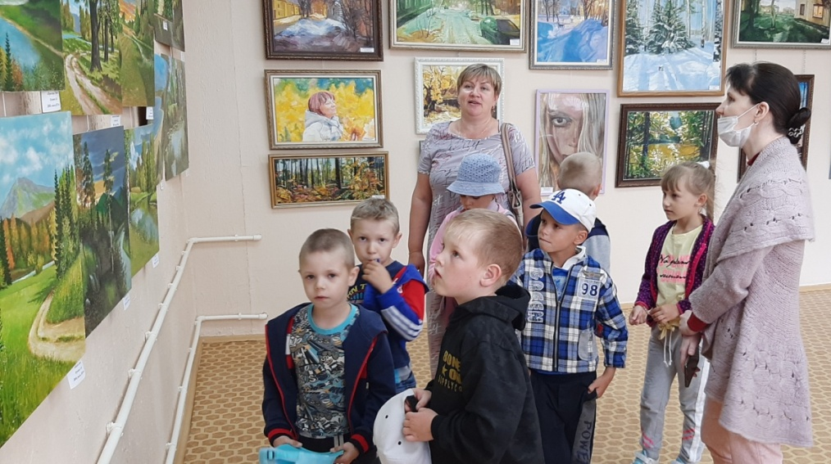
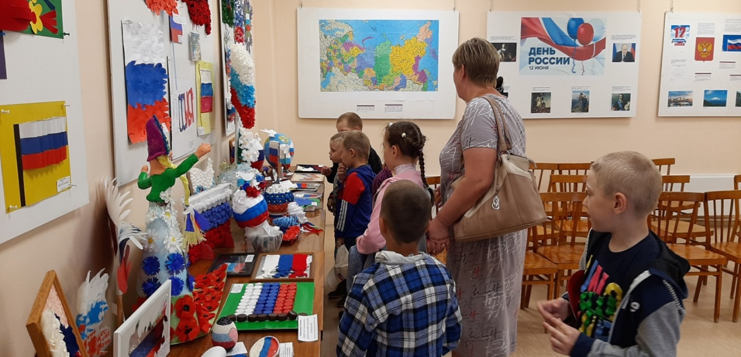
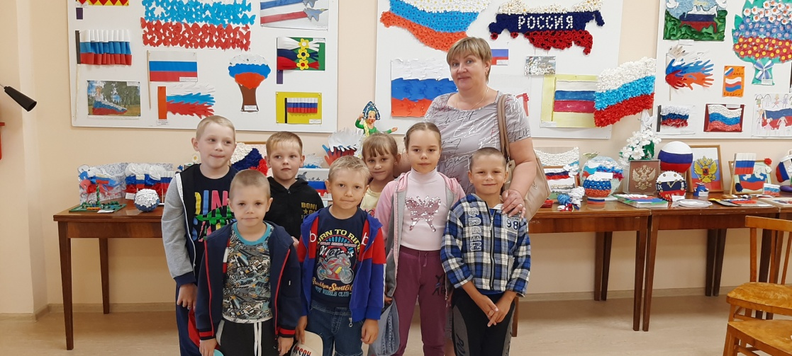
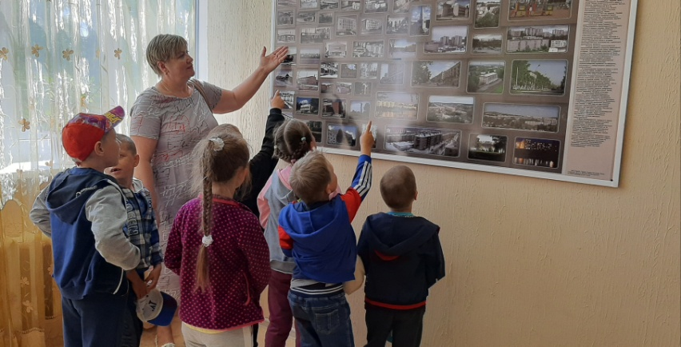
Познавательное развитие
Посещение экспозиции «День России!»
в Историко - краеведческом музее города Кировграда

Slide 13
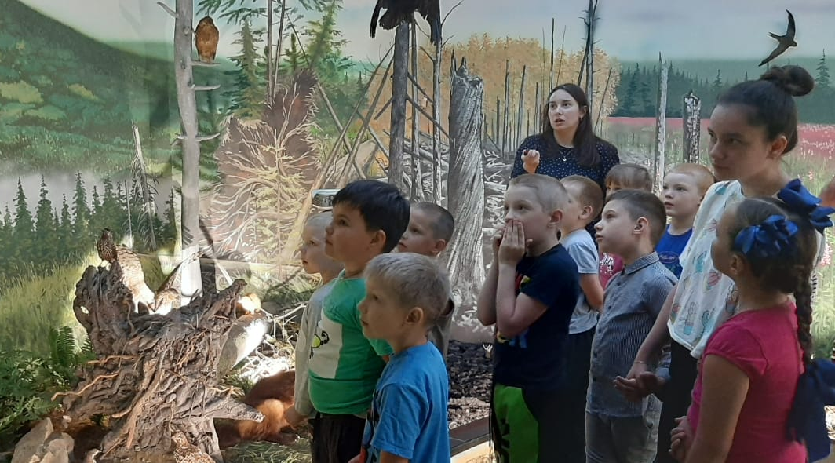
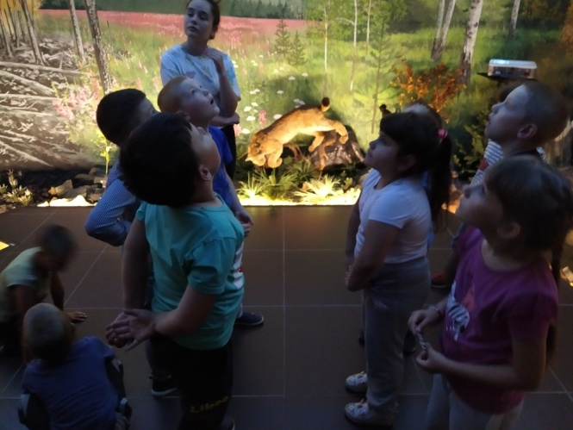
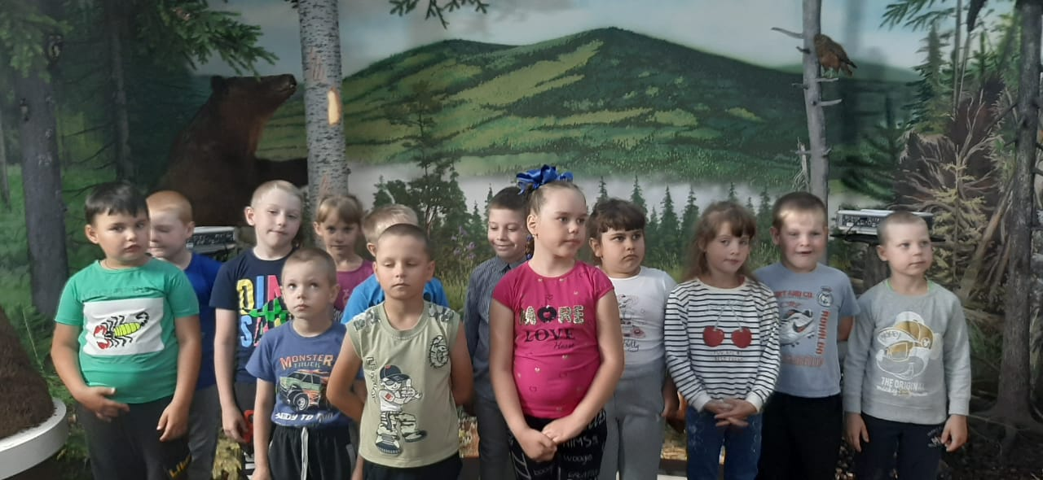
Познавательное развитие
Экскурсия в «Висимский биосферный заповедник»

Slide 14
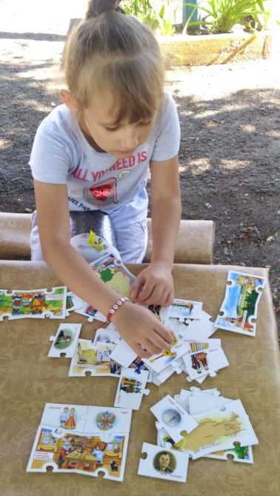
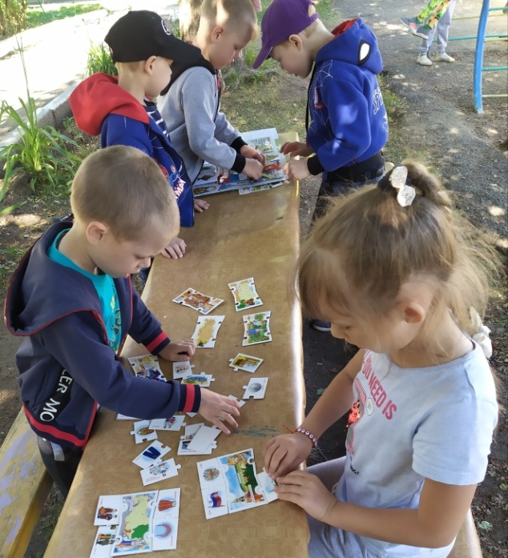
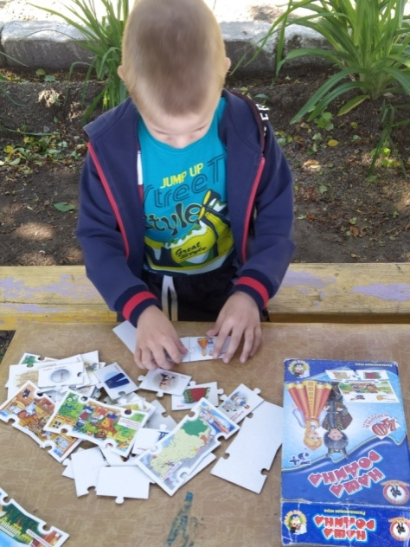
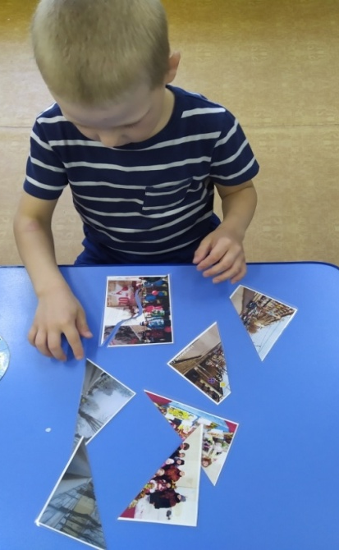
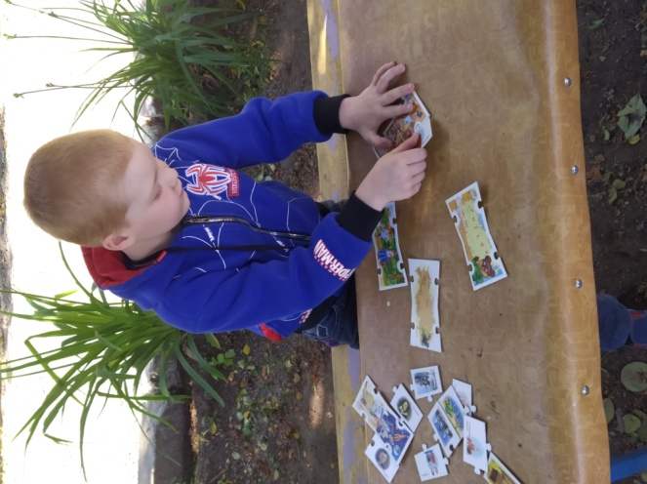
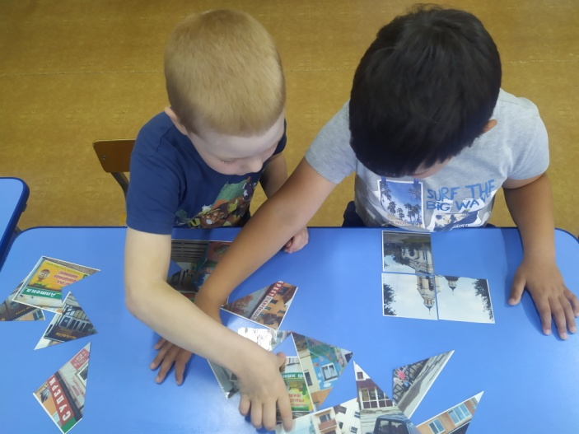
Познавательное развитие
Игровая деятельность
« Собери картинку»;
«Наша Родина -наша Россия»;
««Природа нашей Родины»;
«Достопримечательности г. Кировграда;
« Что лищнее?»(животные наших лесов).

Slide 15
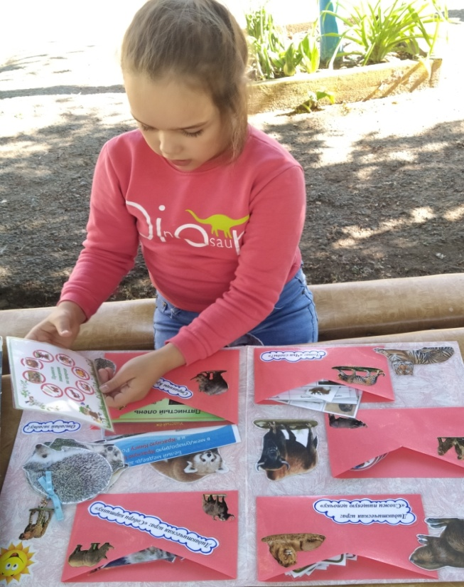
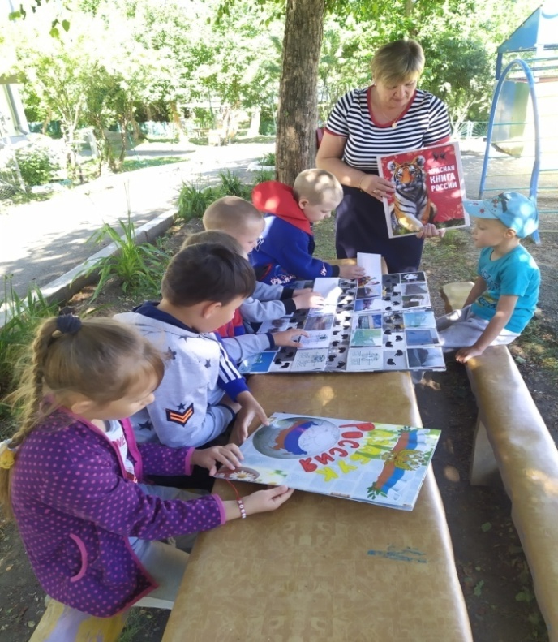
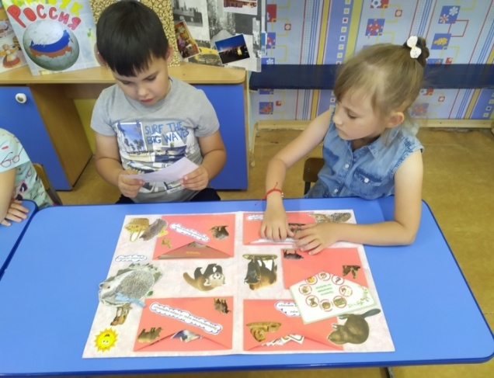
Познавательное развитие
Игровая деятельность с лэпбуком
Лэпбуки:
«Знакомство с Кировградом»;
«Красная книга России»;
«Моя Россия»;
«Природа наших лесов».

Slide 16
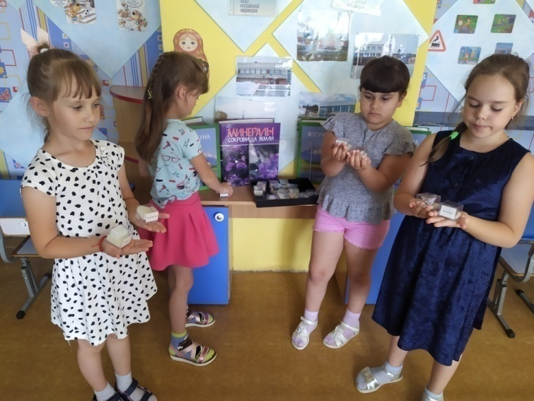
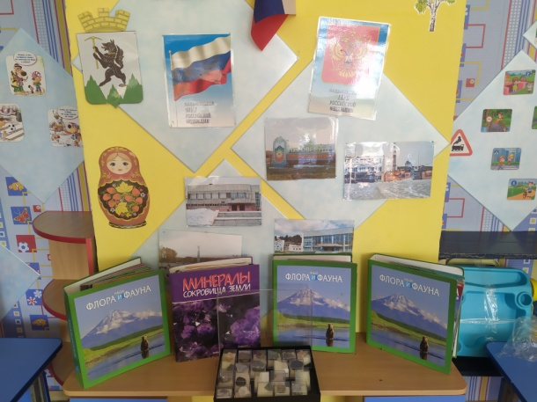
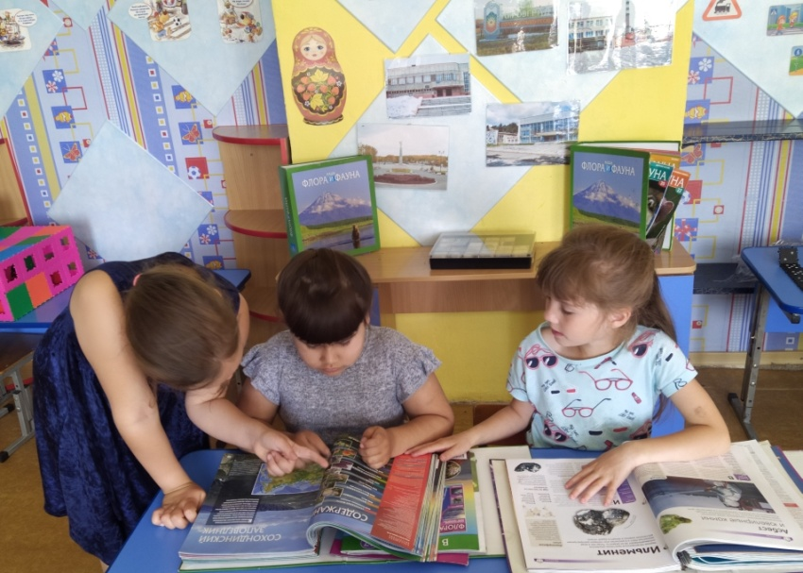
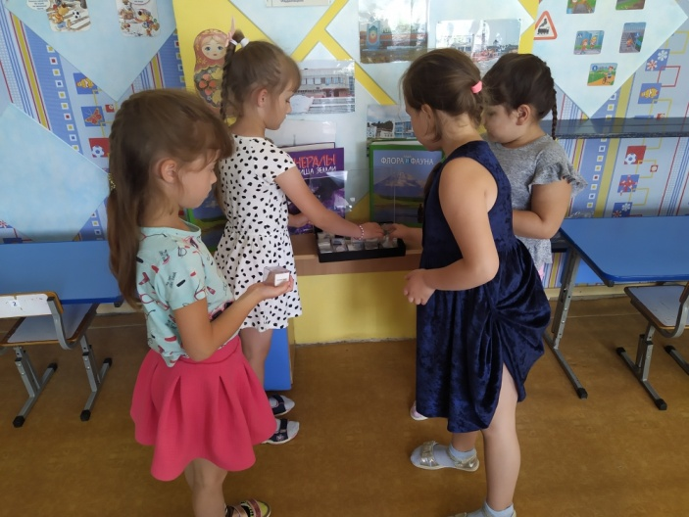
Познавательное развитие
Выставка камней и минералов России

Slide 17
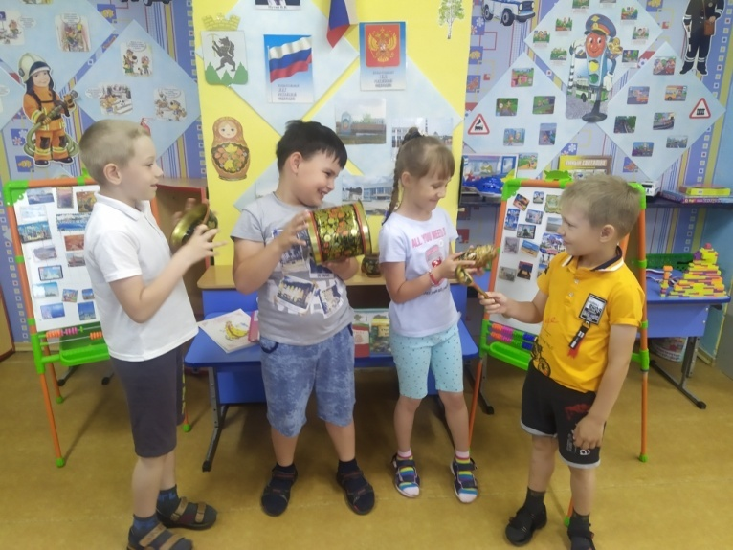
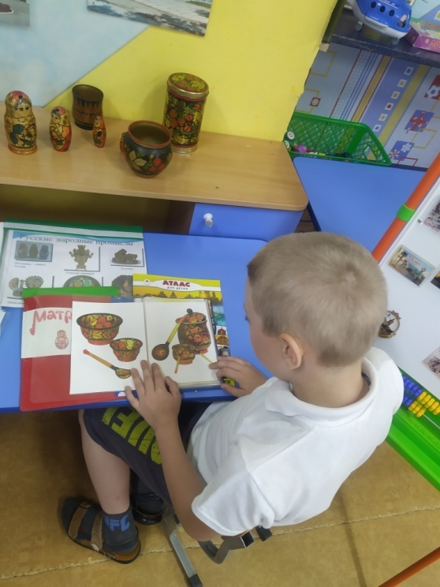
Познавательное развитие
Выставка «Хохломская роспись»
Хохлома, хохлома – Наше чудо дивное!
Мы рисуем хохлому красоты невиданной.
Нарисуем краску солнечною краской,
А цветы – огоньки красной краской от зари.

Slide 18
Художественно - эстетическое развитие
Конструирование «Россия – Родина моя!»
Конструктор ТИКО «Ромашка», неофициальный символ России»;
Конструктор ТИКО «Кремлевская башня»;
Конструктор ЛЕГО «Триколор»;
Конструктор ТИКО «Кремлевская башня

Slide 19
Художественно - эстетическое развитие
Продуктивная деятельность
Рисование мелом на асфальте «Россия – Родина моя!»

Slide 20
Художественно - эстетическое развитие
Продуктивная деятельность
Рисование на шариках «Символика России!»

Slide 21
Художественно - эстетическое развитие
Продуктивная деятельность
Обрывная аппликация «Российский триколор!»
Триколор России – Это наша гордость! Символ нашей силы, Мужества и твердости! Зорко смотрит с флага Наш орел двуглавый, Под его защитой Вся наша держава!

Slide 22
Художественно - эстетическое развитие
Продуктивная деятельность
Аппликация «Российская символика»
Флаг у нас прекрасный — Белый, синий, красный! Белый - мир и чистота, Синий -верность, небеса, Красный -мужество, отвага… Вот цвета родного флага!

Slide 23
Художественно - эстетическое развитие
Продуктивная деятельность
Рисование на тему «Россия будущего »
Участие детей во всероссийском конкурсе «Россия будущего»

Slide 24
Художественно - эстетическое развитие
Продуктивная деятельность
Оригами «Русская матрешка»
Алый, шёлковый платочек,
Яркий сарафан в цветочек
Упирается рука, в деревянные бока
А внутри секреты есть:
Может три, а может шесть
Разрумянились немножко …
Это-Русская Матрёшка

Slide 25
Художественно - эстетическое развитие
Продуктивная деятельность
Рисование «Моя родина -Россия!»
Россия, Россия! Под небом под синим Найдёшь ли ещё где такой красоты? Я верю в Россию, я верю в Россию, Я верю в Россию. Поверь в неё ты.

Slide 26
Художественно - эстетическое развитие
Рисование - фокус «Природа Урала»
На файле рисуем, вкладываем в него лист чёрного картона. Из бумаги делаем «фонарик», вкладываем его в файл( поверх черной бумаги)! Перемещаем фонарик и смотрим, что освещает «Волшебный фонарик!

Slide 27
Художественно - эстетическое развитие
Продуктивная деятельность
Оригами «Матрешки»
Эх, матрешечка - матрешка, Красота, на загляденье. Только стоит разобрать, Красоты уже штук пять.

Slide 28
Художественно - эстетическое развитие
Объемная аппликация «Березка!»

Slide 29
Развивающая предметно-пространственная среда
«Моя страна, моя малая Родина»
Как велика моя страна…»

Slide 30
Сотрудничество с семьей
Демонстрация презентаций
Мама Миланы С. Показывает детям презентацию «Какие народы живут в нашей стране?»;
Сестра Вани и Вовы С. показывает детям видио ролик о Кировграде.

Slide 31
Сотрудничество с семьей
Изготовление плаката «Мы живем в РОССИИ
Изготовление плаката
семьей Миланы С. «Мы живем в РОССИИ».

Slide 32
Сотрудничество с семьей
Изготовление плаката «Как велика моя страна…»
Изготовление плаката
семьей Каролины К. «Голуби Мира».

Slide 33
Берегите Россию!
Без неё нам не жить,
Берегите её,
Чтобы вечно в ней жить,
Нашей правдой и силой,
Всею нашей судьбой,
Берегите Россию!
Нет России другой.

